Slide 1

Teollinen puurakentaminen
Opetusmateriaalia teollisen puurakentamisen koulutukseen
2022

Slide 2
Aineiston alkuperä
Aineiston käyttö
Teollisen puurakentamisen oppimateriaali oppimateriaali on tuotettu 2021-2022 Puuinfo Oy:n johtamassa hankkeessa, jossa mukana myös:
Ammattiopisto Lappia,
TTS-Työtehoseura,
Kaakkois-Suomen ammattikorkeakoulu,
Metropolia ammattikorkeakoulu,
Jyväskylän ammattikorkeakoulu,
Tampereen yliopisto sekä
Puutuoteteollisuus ry.
Hanketta on rahoittanut ympäristöministeriö.
Aineisto on tarkoitettu käyttöön teollisen puurakentamisen koulutuksessa ja opiskelussa mahdollisimman laajasti.
Aineistolla on Nimeä-JaaSamoin (CC BY-SA) -lisenssi, joka edellyttää, että aineistoa käytettäessä tekijä mainitaan asianmukaisesti ja johdannaisteoksia saa levittää vain samalla lisenssillä kuin alkuperäistä teosta.
Alkuperäinen aineisto sekä Puuinfon mahdolliset päivitykset siihen julkaistaan aoe.fi-portaalissa sekä puuinfo.fi-sivustolla.

Slide 3

Rakentamistalous ja projektijohto

Slide 4
Tekijät
Sauli Ylinen, Puutuoteteollisuus ry
Julkaisupäivä: 29.5.2022

Slide 5
Rakentamistalous ja projektijohto
5
Rakentamistalous – ja projektijohto paketin läpikäytyään opiskelija:
  Tuntee rakennushankkeen eri tahot ja tehtävät
  Tuntee rakennushankkeen päävaiheet
  Tietää tärkeimpien rakennuttajien liiketoimintamallit
  Tuntee tärkeimmät sopimusmallit rakentamisessa
  Tuntee rakennushankkeen projektijohdon tärkeimmät tehtävät
  Tuntee pääpiirteittäin puurakentamisen markkinat
  Tuntee puutalohankkeen erityispiirteet
  → Kurssi luo valmiudet jatkaa puurakentamisen hankekehityksen ja projektijohtamisen opiskelun ja perehtymisen parissa

Slide 6
Sisältö
Sisältää
  Viisi luentoa
  Viisi viikkoharjoitusta
  Kurssityön
    Harjoitellaan kerrostalohankkeen projektisuunnitelman laadinta
  Kurssiaineistossa keskitytään puurakentamisen erityiskysymyksiin – kaikkia termejä ja perusasioita ei käsitellä laajasti tässä aineistossa
  Kurssin aineistossa käytetään kahta TOAS Sr:n toteuttamaa puukerrostaloa esimerkkinä – TOAS Kauppi ja TOAS Lumipuu. Hankkeisiin voi tutustua osoitteissa:
  - Toas Kauppi kuntokatu 11 a, 33520 Tampere
  - Toas Lumipuu Makkarajärvenkatu 74, 33720 Tampere

Slide 7
Hankekehitys- ja juridiikka

Slide 8
Hankekehitys- ja juridiikka
Tässä luennossa:
  Tiedät rakentamisen määräyskehikon vaikutuksesta puurakentamiseen
  Opit periaatteet kaavoittamisesta ja maanhankinnasta
  Tunnet erilaisia rakennuttajia ja hankemalleja
  Tiedät rakennushankkeen osapuolet ja tärkeimmät roolit
  Tiedät erilaisia rakennushankkeen juridisia toteutusmuotoja
  Tunnet yleisimmin käytetyt sopimusmallit
  Osaat arvioida mitä riskejä ja mahdollisuuksia eri sopimusmalleihin sisältyy
  Tunnistat puurakentamisen erityispiirteitä liittyen hankekehitykseen ja juridiikkaan liittyen

Slide 9
Rakentamisen määräykset puurakentamisen kannalta
Puurakentamista koskee sama lainsäädäntö kuin muutakin rakentamista. Nämä tulee ymmärtää materiaalista riippumatta.
Määräysten ja suositusten eri tasoja
  Eurooppalainen säädöskehikko
  MRL – maankäyttö ja rakennuslaki ja rakennusmääräyskokoelma
  Ympäristöministeriön asetukset ja ohjeet ja eri perustelumuistiot
  Muut lait, esim. asuntokauppalaki, kauppalaki tai laki rakennuksen energiatodistuksesta
  Kaavoitusmonopoli ja kaavoituksen eri tasot
  Rakennusvalvontojen käytännöt – esim. topten- kortit
  Tontinluovutusehdot ja muut erilliset sopimukset
  Standardit – esim. SFS-EN järjestelmä
  Alan oma valvonta ja käytännöt, esim. RT- kortit tai FISE- järjestelmä
  Oikeuskäytäntö

Slide 10
Rakentamisen määräykset – nostoja puurakentamiseen liittyen
  Tuotteiden todentaminen – CE, ETA, Varmennustodistus, rakennuspaikkakohtainen hyväksyntä?
  Esimerkiksi CLT:lle ei ole voimassa olevaa harmonisoitua tuotestandardia
  Tilaelementeille ei ole voimassa olevaa harmonisoitua tuotestandardia
  Kansallisesti tuotteille voidaan hakea YM:n varmennustodistusta: https://ym.fi/varmennustodistus
  Uusien tuotteiden tai tuotteiden, joilla ei ole tyyppihyväksyntää kohdalla voidaan kelpoisuus osoittaa rakennuspaikkakohtaisella hyväksynnällä
    Ei ensisijainen keino
    Vastuu kelpoisuuden osoittamisesta aina hankkeeseen ryhtyvällä
    Haettava ja hyväksytettävä joka kohteeseen erikseen
    Päätöksen hyväksynnästä tekee aina rakennusvalvontaviranomainen

Slide 11
Rakentamisen määräykset – nostoja puurakentamiseen liittyen
  Kaavoitus ja muut kuntaan liittyvät kysymykset
  Kunta saa halutessaan edellyttää kaavalta puurakentamista
  KHO:2012:56 päätöksen mukaan näin voidaan toimia
    https://www.kho.fi/fi/index/paatokset/vuosikirjapaatokset/1428403349476.html
  Infrastruktuuri:
    Monissa puukohteissa vaaditaan sprinklaus. Tämä asettaa vaatimuksia vesijohdolle, esim. paineen ja varmistuksen suhteen
  Kaavassa voidaan määrätä monia seikkoja, joka vaikuttaa valittavaan toteutustapaan
    Määräykset julkisivun toteutuksesta, esim. saako elementtisauma näkyä
    Runkosyvyydet ja massojen sijoitus tontilla
    Pysäköintiratkaisut
    Kerroskorkeudet ja kerrosmäärät
    Kattomuodot, julkisivutoteutus, parvekkeet (esim. vaatimus sisäänvedetyistä parvekkeista)
    Melu- ja tärinävaatimukset tontilla
Suunnittelu
  Jo pätevöityneitä suunnittelijoita suhteessa vähän perinteisiin rakennustapoihin
  Esim. FISE:ssä betonirakenteiden suunnittelijoita n. 700kpl, puurakenteiden suunnittelijoita n. 100kpl (https://www.patevyyspalvelu.fi/registry)

Slide 12
Rakentamisen määräykset – nostoja puurakentamiseen liittyen
  Optimaalinen runkorakenne ja määräykset
  Määräykset vaikuttavat yhtenä tekijänä siihen mikä runkoratkaisu ja toteutustapa voidaan ja kannattaa valita
  Esimerkiksi palomääräyksissä sallitaan erilaisia yhdistelmiä näkyvien pintojen määrille tai sprinklerin käytölle
  Toiminnallisella palomitoituksella voi osoittaa kohdekohtaisesti taulukosta poikkeavia suunnitteluratkaisuja
  Hyvä työkalu alkuvaiheen kartoitukseen Puuinfon Epuu- palvelu
    https://epuu.fi/

Slide 13
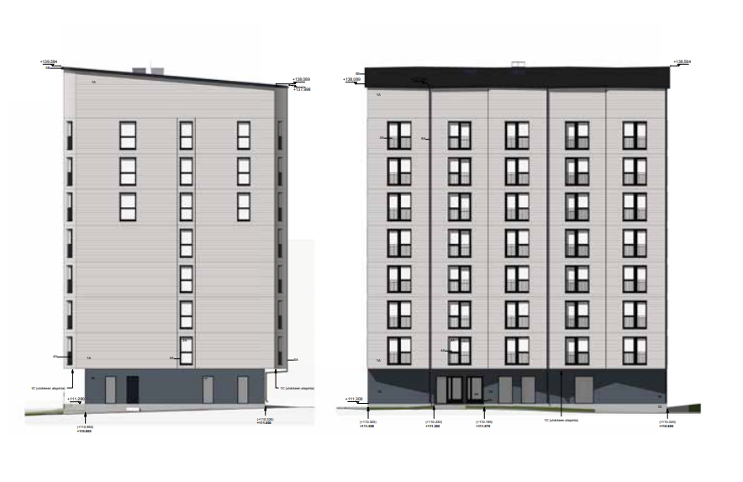
Esimerkki määräysten soveltamisesta – Case Kauppi
Valittu toteutustapa CLT-tilaelementti
Kahdeksan kerrosta
  Paloluokka P2
  Määräykset sallivat 20% säännön mukaan, että asuntojen kantavista pinnoista 20% voidaan jättää näkyvälle puupinnalle
  Asuntojen katot jätettiin näkyvälle CLT- pinnalle
Kohde sijaitsee helikopterimelualueella
  Vaatimus kovemmasta ääneneristyksestä julkisivussa
  Akustikon laatima selvitys ja laatima ratkaisu julkisivun äänen eristäminen parantamisesta verrattuna vakiorakenteeseen
Porrashuoneissa hyödynnettiin toiminnallista mitoitusta

Slide 14
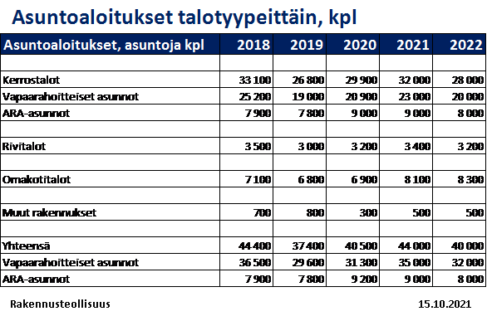
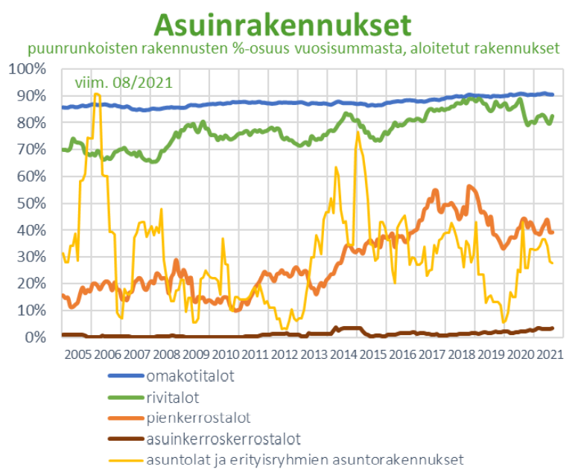
Erilaiset asiakkaat ja hankkeiden rahoitus
Suomessa rakennetaan vuosittain noin 40 000 asuntoa
Näistä nykyisellään n. 20% on ARA-rahoitteisia
Vapaarahoitteiset kohteet jakautuvat kiinteistösijoittajien omistamiin vuokra-asuntoihin ja omistusasuntoihin
Eri asiakkailla on eri liiketoiminta- ja rahoitusmallit
  Eri sopimusmuodot eri asiakkaille
  Pääryhmät jakautuvat vielä eri alaryhmiin

Slide 15
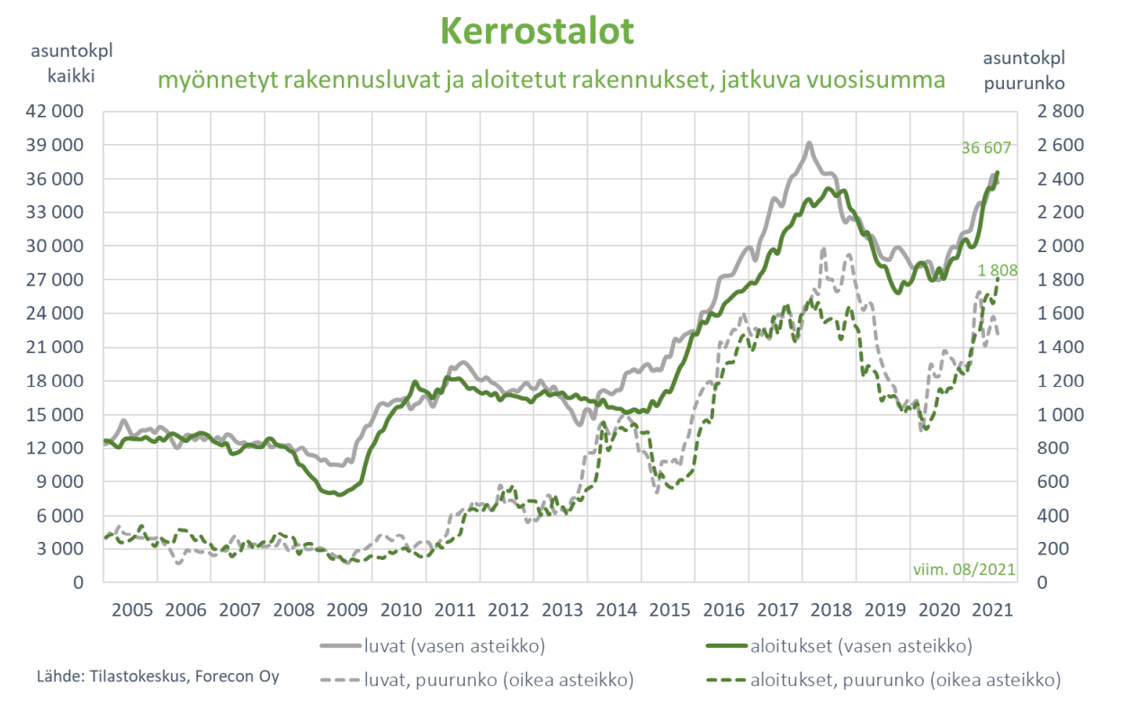
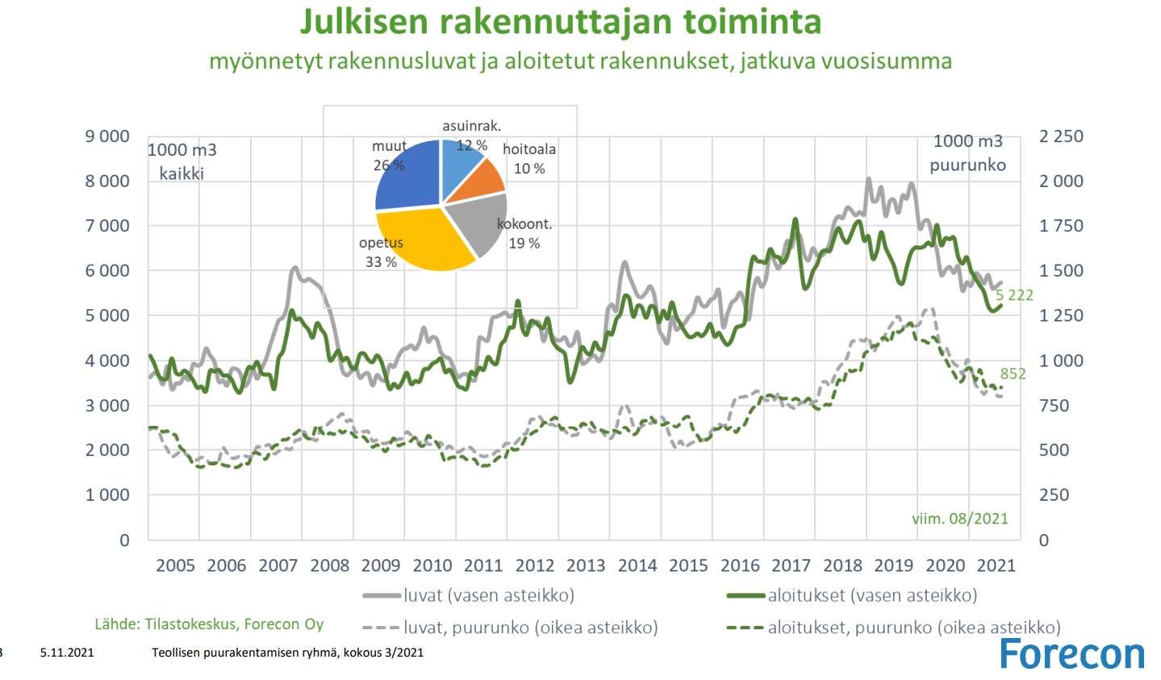
Erilaiset asiakkaat ja hankkeiden rahoitus

Slide 16
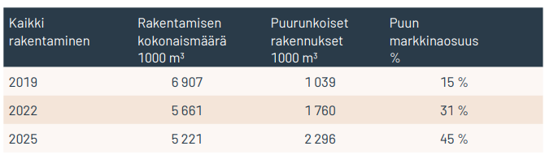
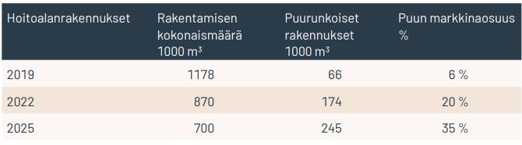
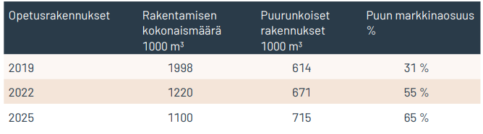
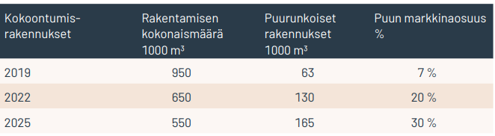
Ympäristöministeriö kansalliset puurakentamisen tavoitteet
Ohessa ympäristöministeriön kansalliset puurakentamisen tavoitteet
Julkisen-puurakentamisen-kansalliset-tavoitteet-45F5028E_8436_408A_8CD7_510C6C1AD000-161609.pdf (ym.fi)

Slide 17
Hankintalain* yleisperiaatteet
Hankintalakia tulee soveltaa hankintayksiköiden toteuttamiin rakennushankkeisiin. Näitä ovat mm. valtion, kuntien ja kuntayhtymien viranomaiset, valtion liikelaitokset ja julkisoikeudelliset laitokset ja muut näihin rinnastettavat toimijat.
Julkisen hankinnan keskeiset periaatteet:
  Tasapuolisuus
    Esim. kaikille mahdollisille tarjoajille on annettava samat kilpailuun liittyvät tiedot koko prosessin ajan
  Syrjimättömyys
    Esim. paikallisia vaatimuksia ei voi esittää ja eri puolilta tulevia toimijoilla pitää olla tosiasiallinen kyky osallistua kisaan.
  Avoimuus
    Esim. tarjousten vertailukriteerien ja vertailuperusteiden avaaminen kaikille
  Suhteellisuus
    Esitettyjen vaatimusten tulee olla kohtuullisia. Tätä on sovelluttu esimerkiksi niin, että liian korkeita liikevaihtovaatimuksia ei saa asettaa kilpailutukseen.
Hankintalaki ei siis estä vaatimusten esittämistä, kunhan ne täyttävät lain hengen ja periaatteet → Puurakennuksen voi tilata, jos näin haluaa toimia
Hankintalakia ei sovelleta tutkimus- ja kehittämispalveluihin. Tämä voi joissain tapauksissa tulla kyseeseen innovatiivisia uusia ratkaisuja toteutettaessa
* Hankintalaki = laki julkisista hankinnoista ja käyttöoikeussopimuksista (www.finlex.fi/fi/laki/ajantasa/2016/20161397)

Slide 18
Hankintalain mahdollistamat keinot vaatia ja edistää puurakentamista julkisessa toiminnassa
Kaavoitus
  Puurakentamista voidaan määrätä asemakaavalla ja asemakaavamääräyksillä julkisivujen osalta kuin myös rakennusrungon osalta (KHO Dnro 2337 / 1 / 13)
Tontinluovutus
  Luovutukseen voidaan asettaa ehtoja koskien vähähiilistä rakentamista tai puurakentamista
Hankinnan kilpailutus
  Vaatimus puun käytöstä voi olla hankintailmoituksessa vähimmäisvaatimuksena tarjoukselle.
  Referenssi ja vaatimuspisteissä kokemus puurakentamisesta
  Laatupisteytyksessä esim. näkyvän puupinnan määrä tai rakennuksen hiilijalanjälki
  Kokonaistaloudellisuuden vertailussa huomioidaan elinkaari ja ulkoisvaikutukset
Muita huojennuksia
  Rakennuttajalle voi myöntää luvan vähäisiin poikkeamiin kaavamääräyksistä mm. julkisivun ja kerrosalan osalta
  Rakennuttajalle voi antaa alennuksia maankäyttömaksuihin tai tontinvuokriin

Slide 19
Julkisten hankintayksiköiden tavoitteita
Julkisilla toimijoilla voi olla monia muitakin tavoitteita, kuin kohteen primäärifunktio ja hinta (esim. koulu lapsille edullisimmalla tavalla)
  Erilaiset ilmasto-, sisäilma- ja kestävyystavoitteet sekä muut yhteiskunnan asettamat strategiset tavoitteet
  Elinkeinoelämän kehittäminen esimerkiksi toteuttamalla pilottihankkeita
  Hankintayksikön muiden strategisten tavoitteiden tukeminen
Puurakentaminen vaikuttaa myös muuhun kuin itse kohteen rakentamiseen
  Vihreiden kohteiden rahoittaminen voi olla edullisempaa, esimerkiksi kuntarahoituksen vihreä rahoitus
  Uuden osaamisen, kilpailukyvyn ja teollisuuden kehittyminen
  Tuottaa työpaikkoja, teollisessa rakentamisessa usein muualle kuin kasvukeskuksiin
  Omavaraisuus ja huoltovarmuus
Hankintalain velvoitteet tulee täyttää muista tavoitteista riippumatta

Slide 20
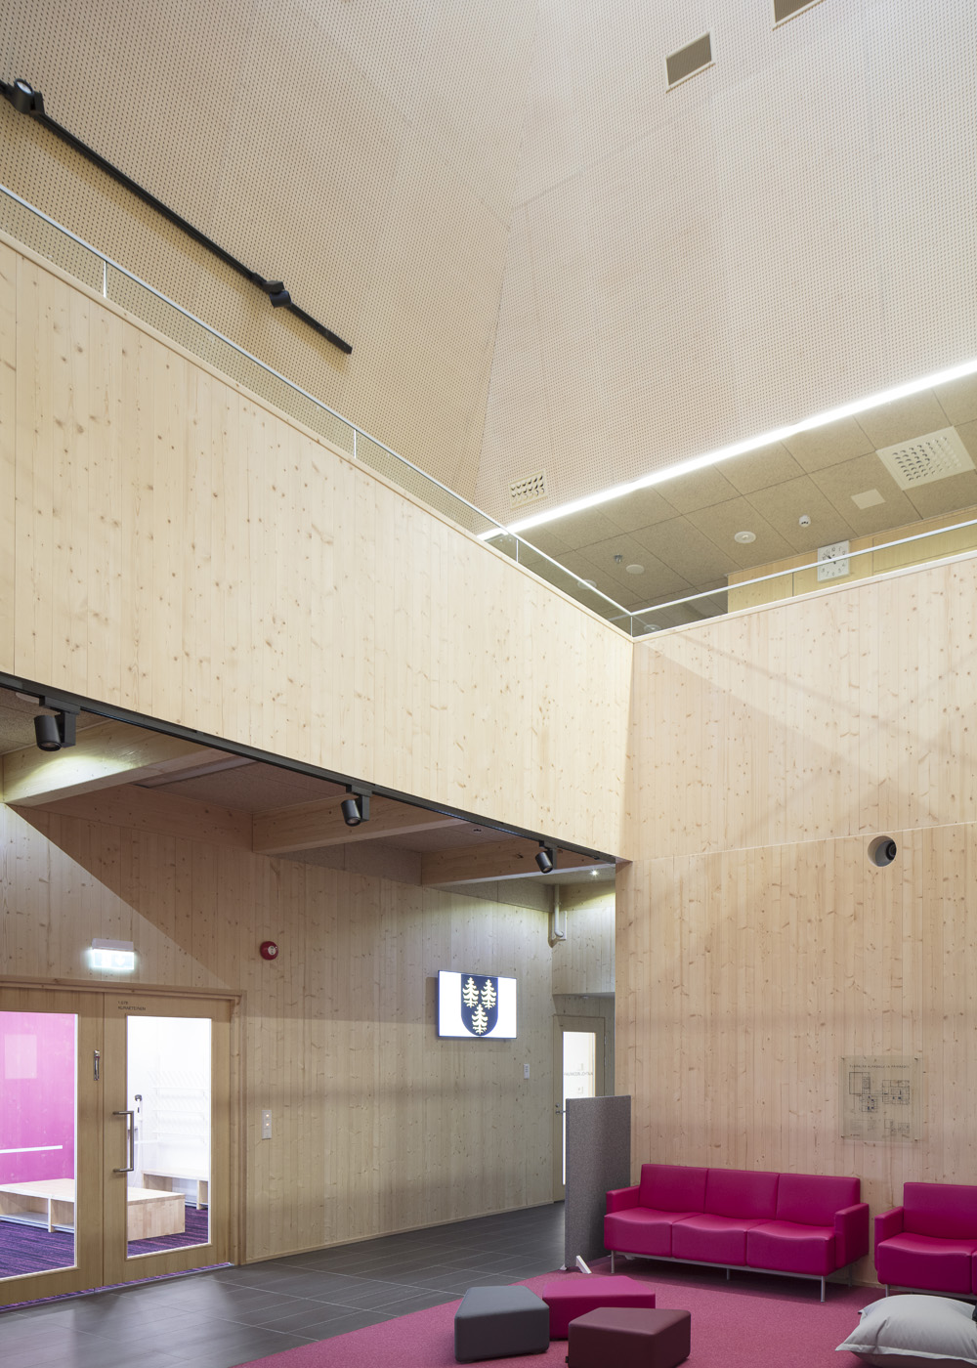
Esimerkki: Tuupalan koulu, Kuhmo (2017)
Tilaaja (kunta) vastasi kohteen suunnittelusta
  Valittu suunnitteluratkaisu oli CLT-runko
Urakoitsija kilpailutettiin kohteeseen avoimella kilpailulla
  Urakoitsija valitsi alihankkijakseen CLT-toimittajan
  On huomattava, että tilaaja ei edellyttänyt paikallisen CLT tehtaan käyttämistä hankkeessa vaan urakoitsija valitsi parhaaksi katsomallaan tavalla CLT-toimittajan kohteeseen
  CLT:n levyyn tilaaja halusi kuusipinnan, mikä vähensi tarjoajien määrää ja puolsi paikallisen tuotteen valintaa.
Kuva: Mikko Auerniitty

Slide 21
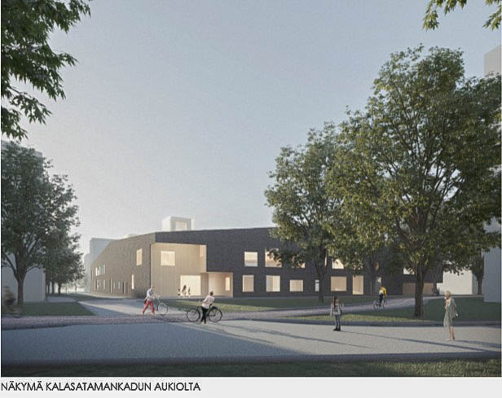
Esimerkki: Verkkosaaren päiväkoti, Helsinki (2022)
Kilpailu toteutettu kilpailullisella neuvottelumenettelyllä, ei vaatimuksia materiaaleille
  Markkinavuoropuhelu kiinnostuneille
  Hankintailmoitus Hilma, vähimmäiskriteerit kisaan osallistumiseen
  Kelpoisuuden täyttäneet osallistujat saavat alustavan tarjouspyynnön, jonka pohjalta jätetään anonyymi kisaehdotus
  Jatkoon valittiin kolme parasta ehdotusta ja järjestettiin neuvottelukierros
  Palautteen pohjalta kolme tarjoajaa jättivät lopullisen kisatyön ja sitovan tarjouksen
  Arviointiperusteena hinta (50 %) ja laatu, jossa perusteet
    17 % toiminnalliset ominaisuudet
    17 % arkkitehtuuri
    15 % tekniset ominaisuudet ja elinkaari
  CLT ehdotus sai parhaat pisteet hinnasta ja laadusta. Ehdotuksen arkkitehtuuri ja tilankäyttö katsottiin erityisen onnistuneeksi. Ehdotuksen kokonaishinta oli alhaisin vaikka neliöhinta nousi korkeammaksi kuin muissa ehdotuksissa.
  Sijoille 2 ja 3 maksettiin korvaus kisaan osallistumisesta
Kuva: AFKS

Slide 22
Esimerkkejä Keski-Euroopasta liittyen julkisiin hankintoihin ja puurakentamisen edistämiseen
Ranskassa kilpailut toteutetaan kutsukilpailuna
  Kisaesitys laaditaan hyvin tarkalle tasolle, osallistumisesta maksetaan korvaus
  Osallistujat valitaan ehdokasmenettelyn kautta – kisat ovat pitkiä ja kalliita toteuttaa
  Lopullinen valinta voittajasta tehdään poliittisen päätöksen pohjalta
Itävallassa sosiaalista asuntotuotantoa tuetaan erillisellä rahoitusjärjestelmällä
  Rakennuksen ekologisuus pisteytetään rakennuslupakuvien pohjalta
  Tuki maksetaan pisteytyksen pohjalta, tuen suuruus 5- 10 % rakentamiskustannuksesta
  Tuen hallinnon hoitavat rahoituslaitokset osana kohteiden rahoitusprosessia

Slide 23
Huomioita puurakentamisesta
Toteutuneet asuinkerrostalohankkeet ovat painottuneet ARA- tuotantoon
  Kuntien vuokratalo- toimijat
  Opiskelija-asuntosäätiöt
  Muut kohtuuhintaista asumista tuottavat tahot
Perinteisesti omakotitaloista n. 90% on puurunkoisia
Julkisissa rakennuksissa puurakentamisen markkina-osuus on kasvanut viime vuosina
  Esimerkiksi kouluista puurakennuksia 2019 puun markkinaosuus n. 31%
Myytäviä kerrostaloja on toteutettu puurakenteisina, mutta nämä eivät ole lyöneet vielä laajasti läpi laajasti omakoti- ja rivitalorakentamista lukuun ottamatta.
Puurakentaminen on nykyisellään keskittynyt rakennuttajille, jotka rakennuttavat omaan taseeseensa kohteensa.

Slide 24
Hankkeen osapuolet, roolit ja vastuut
Tärkeimmät osapuolet – yksinkertaistettu malli
  Rakennushankkeeseen ryhtyvä – kokonaisvastuu kaikesta, yleensä tilaaja
  Rakennuttaja – Taho joka toimeenpanee ja johtaa hankkeen
    Voi olla omasta organisaatiosta tai ostettuna palveluna rakennuttajakonsulttina
  Urakoitsija – vastaa hankkeen rakentamisesta
  Suunnittelija – vastaa kohteen suunnittelusta
  Käyttäjä
  Viranomaiset (esim. kaavoitus, rakennusvalvonta)
  Todellisuudessa erilaisia sidosryhmiä on paljon enemmän ja pienissäkin hankkeissa voi olla kymmeniä osapuolia. Tyypillisesti rahoitus ja kiinteistön tuleva omistaja näyttelevät myös merkittävää roolia hankkeessa.
  Eri sopimusmallit jakavat näitä rooleja vastuita eri tavoin.

Slide 25
Osapuolista puurakennuskohteissa
Lähtökohtaisesti puurakennushankkeessa on samat osapuolet kuin muissakin hankkeissa
Teollinen valmistus siirtää työtä pois työmaalta
  Urakkamallin valinta – tehdastyön roolin ja osaamisen korostuminen
Monille tilaajille ensimmäinen puukohde
  Suosii sopimusmalleja, jossa toimittaja vastaa kohteen suunnittelusta ja rakentamisesta

Slide 26
Toteutusmuotoja
Tilaaja voi toteuttaa monella eri tavalla hankkeensa – tässä yleisimpiä toteutusmalleja
  Tilaaja suunnitteluttaa kohteen ja kilpailuttaa rakennusurakan
    Tilaaja palkkaa suunnittelijat ja kilpailuttaa toteutuksen esim. YSE- pohjaisesti kokonaisurakkana
  Kokonaisvastuulliset urakat KVR (kokonaisvastuu) ja SR (suunnittele- ja rakenna)
    Toteuttaja vastaa suunnitteluineen kohteen toteutuksesta yhdellä sopimuksella
  Jaettu urakka
    Tilaaja kilpailuttaa eri osioita omina kokonaisuuksinaan
    Tilaaja vastaa lähtökohtaisesti kokonaisuuden yhteensovittamisesta
  Projektinjohtourakka
    Pääurakoitsijan sijaan erillinen projektinjohto-organisaatio
  Yhteistoiminnalliset mallit, esim. Allianssi
    Hinnan ja sisällön sijasta sovitaan riskin- ja palkkion jakamisesta (johtamisjärjestelmä)
    Toimijat toteuttavat hankkeen yhteisvastuullisesti
  Lisäksi hyvä tietää
    Kokonaishintaurakka, laskutyöurakka ja tavoitehintaurakka

Slide 27
Toteutusmalleista puurakentamisessa
Teollisessa valmistamisessa suurempi osa työstä tehdään muualla kuin työmaalla
  Jaetulla urakalla voi pyrkiä poistamaan päällekkäistä katetta toteutuksessa
  Vaatii tilaajalta resurssia ja osaamista
  Urakkaraja määriteltävä tarkasti
Monimutkaisiin ja tuotekehitystä sisältävät hankkeet
  Allianssi tai muut yhteistoiminnalliset mallit voivat olla ratkaisu hankkeissa missä ei etukäteen tiedetä mikä paras ratkaisu olisi
  Allianssissa toimintamalli on ”open book” eli tilaaja saa tietoonsa toteutuneet kustannukset hankkeesta
KVR ja SR urakat sopivat toteutusmalliksi, kun tilaajaorganisaatiossa ei ole riittävästi omaa resurssia tai kokemusta ja riski toteutuksesta halutaan antaa rakentajalle
  Kääntöpuolena riskin ulosmyymisestä on yleensä korkeampi hinta

Slide 28
Esimerkkicase – Kauppi ja Lumipuu
KAUPPI
Tilaajan ensimmäinen puukerrostalo
  Tarve tiedon saamiseen ja osaamisen kerryttämiseen
  Valittiin sopimusmalliksi allianssi
  Mahdollisti alkuun kehitysvaiheen, jossa hanketta kehitettiin
ARA- rahoitteinen kohde
  Hankevaraus ja osapäätösvaiheet huomioitava aikataulussa ja aineiston tuottamisessa
Tärkeimpinä osapuolina
  Tilaaja, hankkeeseen ryhtyvä
  Pääurakoitsija, vastasi työmaasta. Tilaelementtitoimittaja, vastasi tilaelementtitoimituksesta
  Tilaaja, urakoitsija ja tilaelementtitoimittaja muodostivat allianssin.
  Suunnittelijat. Tavanomaisen lisäksi palo- ja äänikysymyksiin akustikko ja palotekninen suunnittelija.
  Tilaajalta rakennuttamisen lisäksi kunnossapidon osallistuminen hankkeeseen
Lumipuu
Tilaajan toinen puukerrostalo
  Tarve sitoa toimija hankkeen kehitysvaiheeseen
  Valittiin sopimusmalliksi jaettu urakka
  PU kilpailutettiin kehitysvaiheen jälkeen
ARA- rahoitteinen kohde
  Hankevaraus ja osapäätösvaiheet huomioitava aikataulussa ja aineiston tuottamisessa
Tärkeimpinä osapuolina
  Tilaaja, hankkeeseen ryhtyvä
  Pääurakoitsija, vastasi työmaasta. Tilaelementtitoimittaja, vastasi tilaelementtitoimituksesta
  Tilaaja vastasi suunnittelusta ja jaetun urakan toteuttamisesta
  Suunnittelijat. Tavanomaisen lisäksi palo- ja äänikysymyksiin akustikko ja palotekninen suunnittelija.
  Tilaajalta rakennuttamisen lisäksi kunnossapidon osallistuminen hankkeeseen

Slide 29
Sopimusehtoja
Tavanomaisimmat sopimusehdot
  YSE – yleiset sopimusehdot rakentamiseen – käytetyin sopimusehto urakoihin
  RYHT – rakennustuotteiden yleiset hankinta- ja toimitusehdot. Käytetään tyypillisesti tavarantoimituksissa
  KSE – konsultoinnin yleiset sopimusehdot – yleisin suunnitteluun käytetty sopimusehto
  Puurakentamisessa usein pohditaan sovelletaanko elementinvalmistajiin YSE- vai RYHT ehtoja
Lisäksi asuntokauppalaki eli ns. RS-rakentaminen
  Myyntikohteeseen sovellettava laki, josta tulee sopimusvelvoitteita, joilla suojataan asuntojen ostajia

Slide 30
Puurakentamisen erityispiirteitä
Työn tosiasiallinen suorituspaikka
  Viranomaiset ja lainsäädäntö lähtevät siitä, että rakentaminen tapahtuu työmaalla
    Esimerkiksi vastaava mestari tulee nimetä työmaalle, mutta ei esimerkiksi tilaelementtitehtaalle
    Tehtaalla voidaan silti tehdä 50% hankkeen arvosta
Tehdasvalmistus toteutuu samaan aikaan kun työmaa
  Hankinnat toteutuvat merkittävästi aikaisemmin kuin työmaalla rakennettaessa
  Huomioitava maksuerissä

Slide 31
Puurakentamisen erityispiirteitä 2
Vakuutukset
  Normaalisti sopimuksissa vaaditaan vakuutus rakennustyömaalle
  Normaali toiminnanvastuuvakuutus ei välttämättä riitä, jos paljon kohteen arvosta on toteutettu tehtaalla
  Vakuutusrajapintojen pohdinta kaikkiin sopimusmalleihin
Vakuudet
  Suuri arvo tuotteesta
  Monesti sopimuksessa vaaditaan tehdastoimittajalta vastaavat vakuudet rakentamisen ja takuun ajalle kuin rakennusurakoitsijaltakin
  → Kaikki tavanomaiset sopimusehdot on käytävä läpi arvon muodostuksen kautta ja tarkistettava valitus sopimusmallin vastaavuus valittuun toteutustapaan

Slide 32
H1 Viikkoharjoitus hankekehitys ja juridiikka
1. Mene epuu palveluun
  Olet toteuttamassa 6-kerroksista, 20m korkeaa, 3000k-m2 kokoista ja 50 henkilöä asuttavaa kohdetta. Talossa on irtaimistovarastoja.
  www.epuu.fi
2. Kirjoita lyhyt kolmiosainen vastaus
  Mitä palomääräyksiä sinun tulee huomioida hankkeessasi?
  Mitä runkovaihtoehtoja sinulla on talon toteuttamiseen?
  Mitä vaihtoehtoa lähtisit kehittämään omaan hankkeeseesi ja miksi näillä lähtötiedoilla?

